Slide 1
А что такое
гражданин???

Slide 2
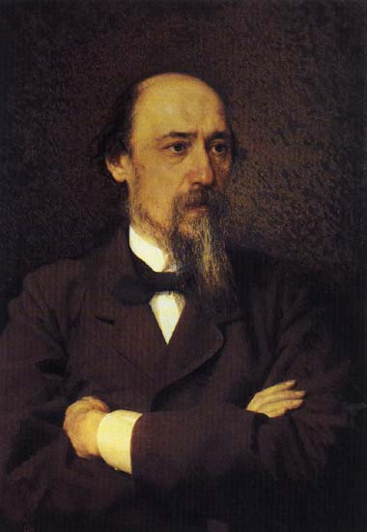
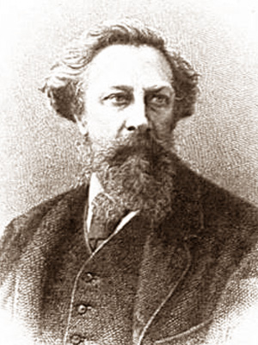

Slide 3
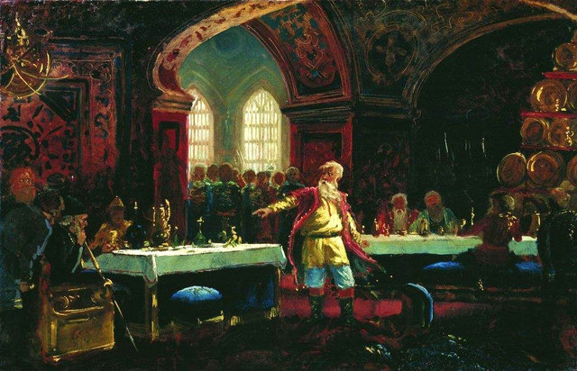
К. Маковский Шутовской наряд

Slide 5
ПРАВА ЧЕЛОВЕКА
Гражданские права | Политические права | Экономические права | Социальные права | Право творчества

Slide 6
Гражданские права | Политические права | Экономические права | Социальные права | Право творчества
Ст. 17 – 28 - право на жизнь, свободу, личную неприкосновен- ность; неприкосновен- ность частной жизни; - право определять и указывать свою национальность - на пользование родным языком; - право на свободу передвижения и выбора места пребывания и места жительства; | Ст. 29 – 33 - свобода мысли и слова; - свобода информации; - право на создание общественных объединений; - право на проведение публичных мероприятий; - право на участие в управление делами государства; - право на обращения в органы само управления. | Ст. 34 – 37 Право на предприни- мательство; - на частную собственность; - на землю; | Ст. 38 - 43 - право на отдых; - на соц. обеспечение; -на охрану и помощь семье; - на жилище; - на охрану здоровья и мед. помощь; - на образование; - на благополучную окр. среду; | Ст. 44 Право на свободу творчества. Интеллектуальная собственность охраняется законом.

Slide 7
ОБЯЗАННОСТИ ГРАЖДАН ???
Общие права | Специальные права
Соблюдать Конституцию РФ; Сохранять природу и окружающую среду; Заботиться о сохранении исторического и культурного наследия; Беречь памятники истории, культуры, природы. | Родителям заботиться о детях; Взрослым детям заботиться о престарелых родителях; Каждый обязан платить налоги и сборы. Защита Отечества является долгом и обязанностью гражданина РФ.

Slide 8
КАНДИДАТЫ В ПРЕЗИДЕНТЫ
Портрет кандидата | Портрет кандидата | Портрет кандидата | Портрет кандидата | Портрет кандидата

Slide 9
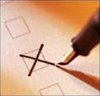
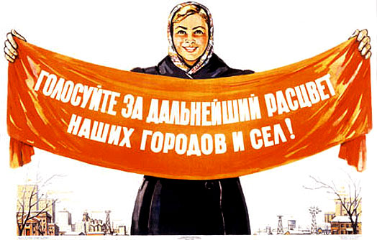
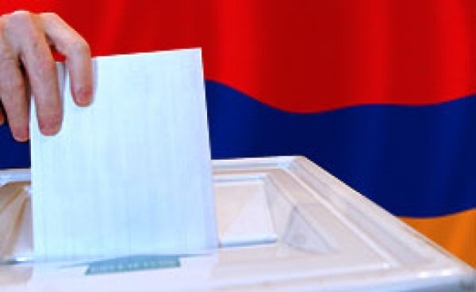
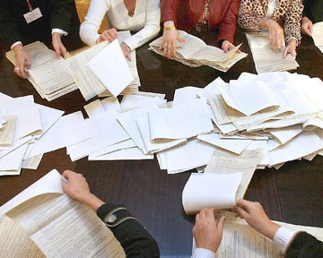
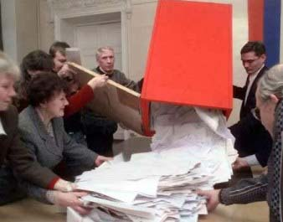
ВЫБОРЫ

Slide 10
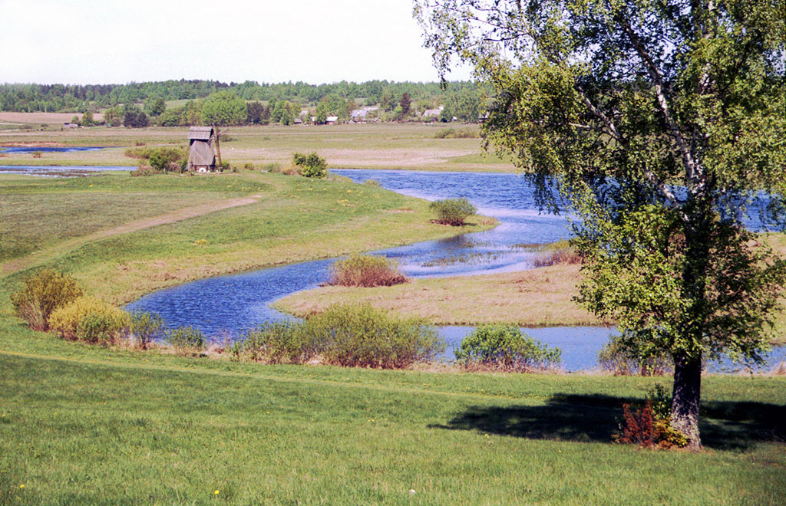
Всем СПАСИБО !!!

